Slide 1
프로그래밍 입문
깃허브 정리 https://github.com/r32358581-lgtm/Python
2026864016 류수연

Slide 2
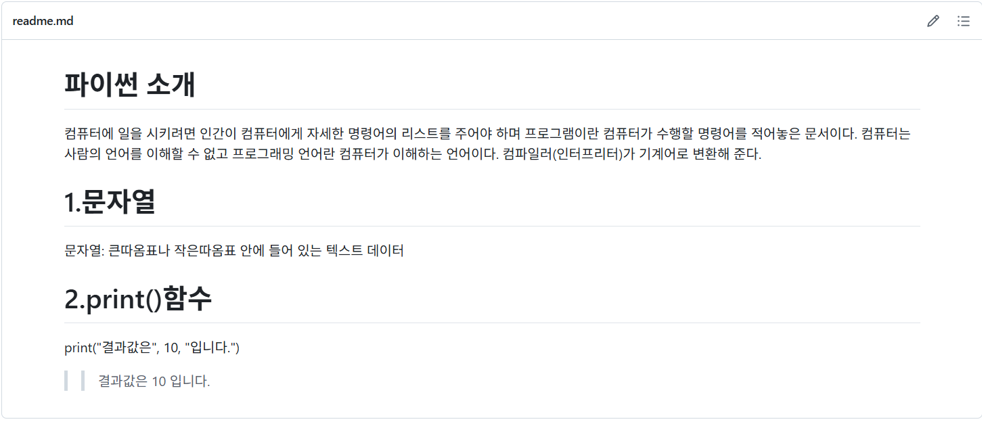
1장 파이썬

Slide 3
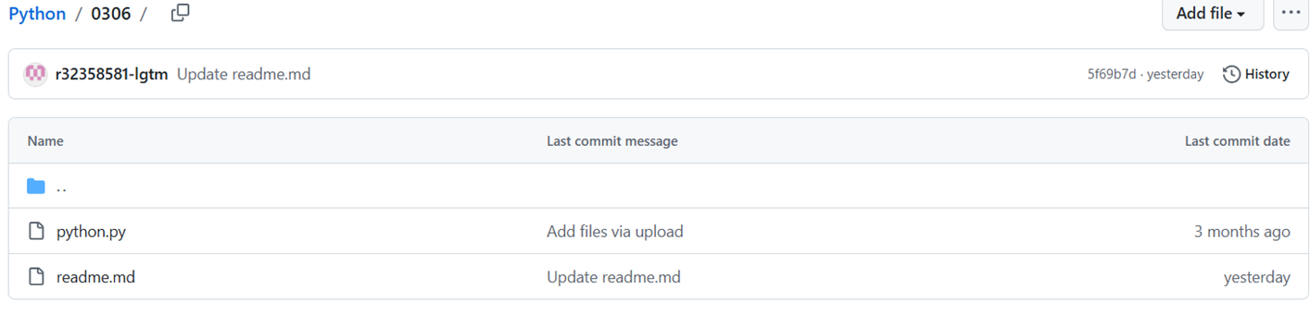
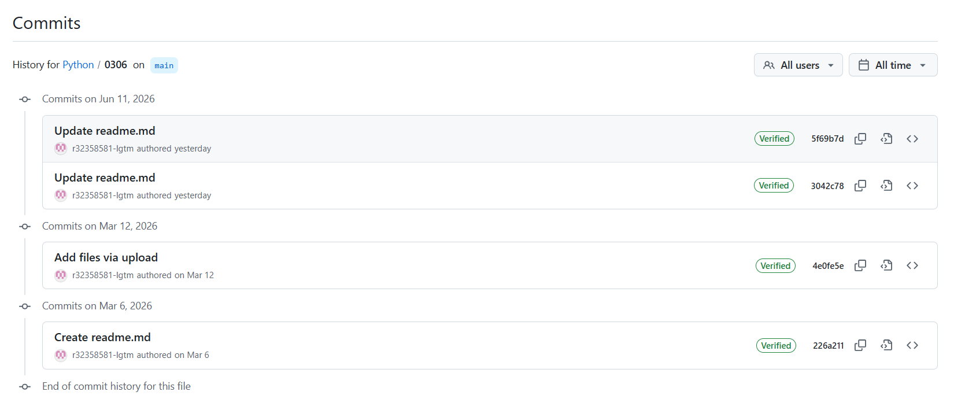

Slide 4
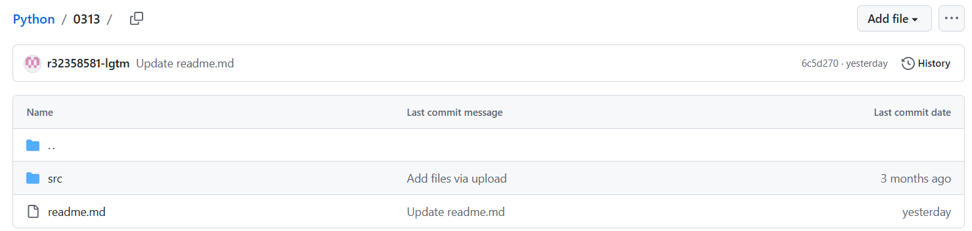
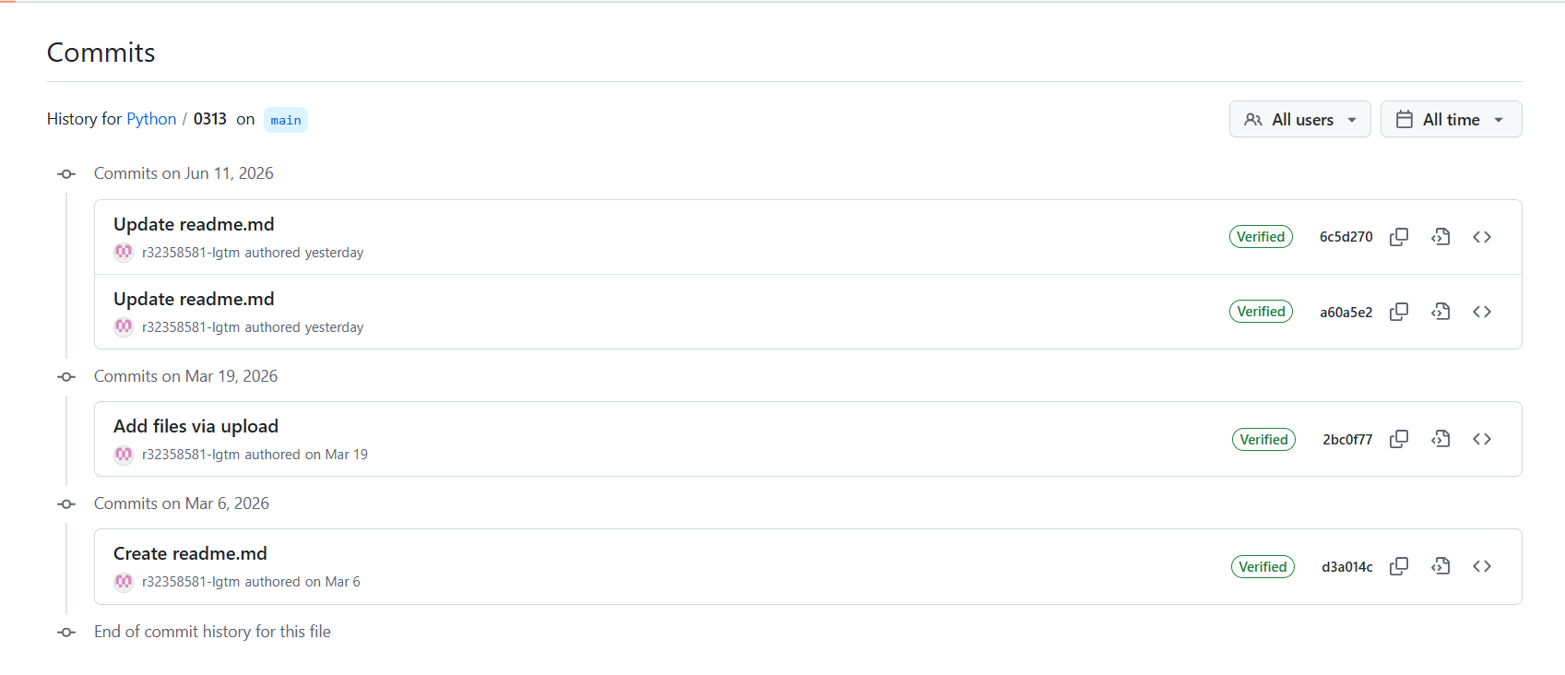
2장 변수

Slide 5
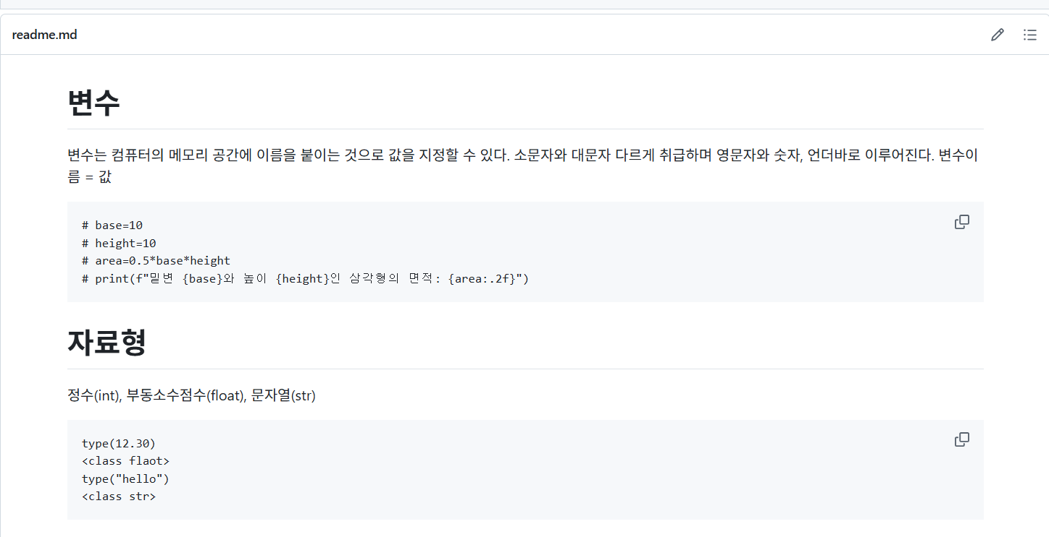
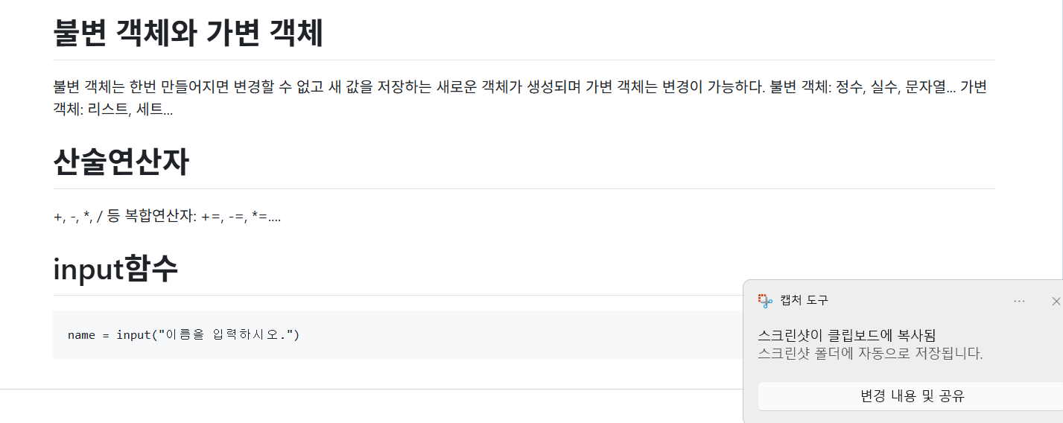

Slide 6
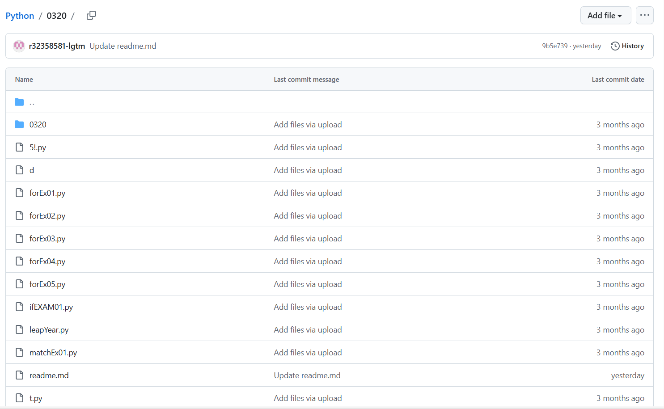
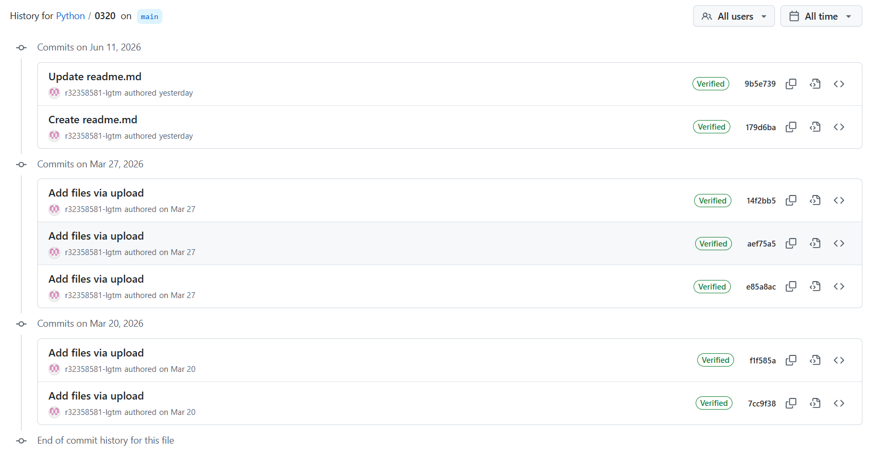
3장 if-else

Slide 7
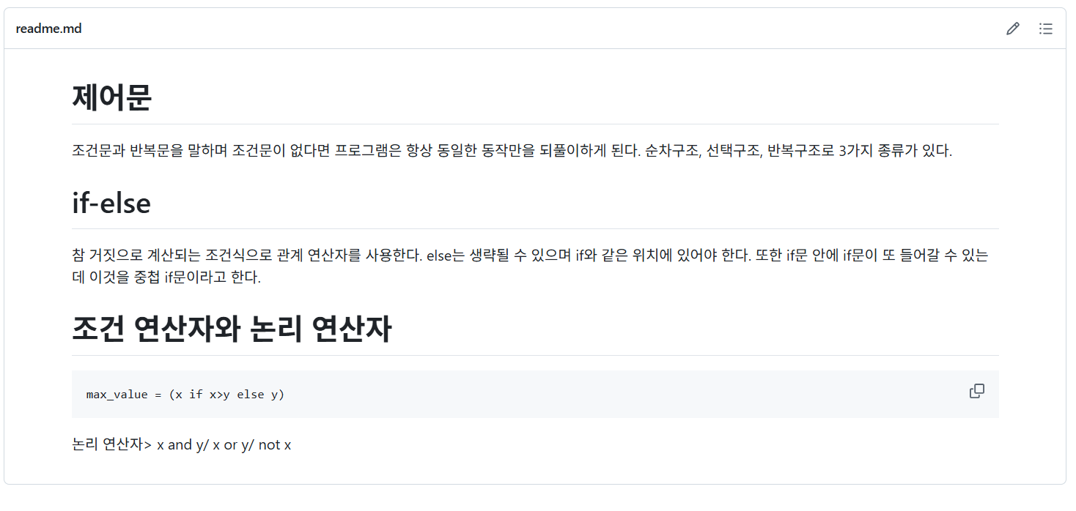

Slide 8
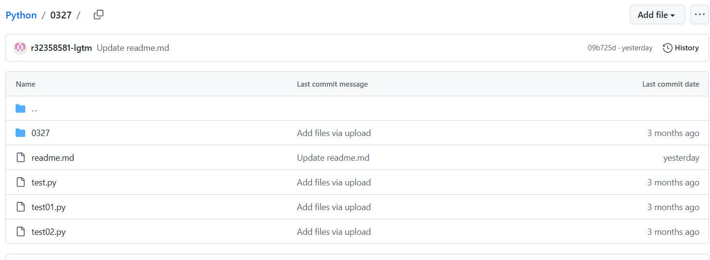
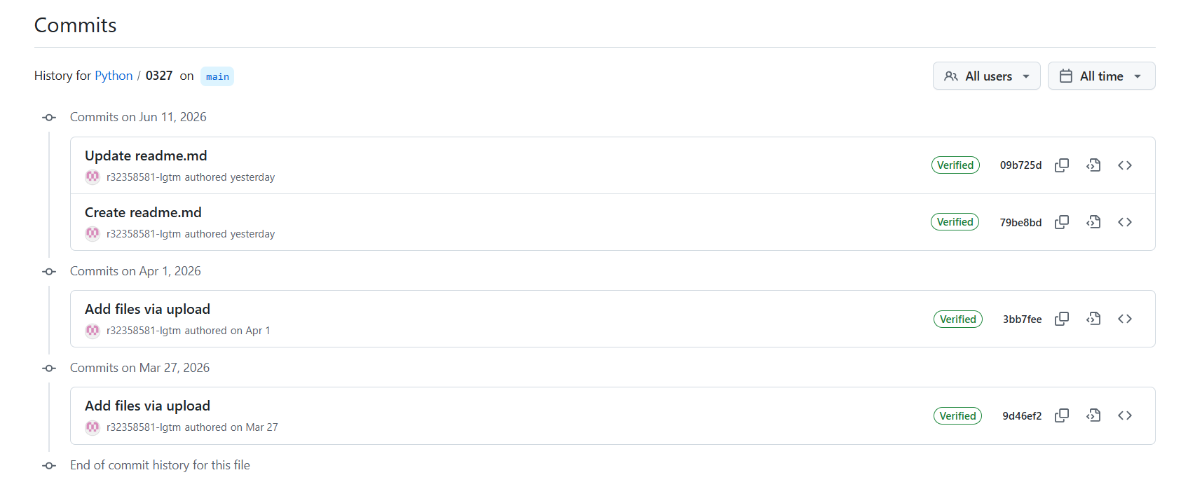
4장 반복문

Slide 9
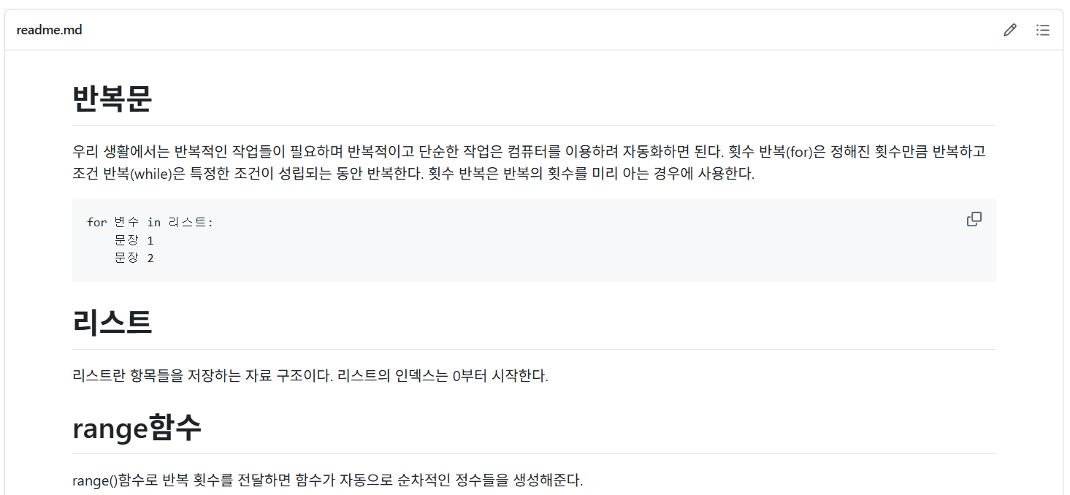
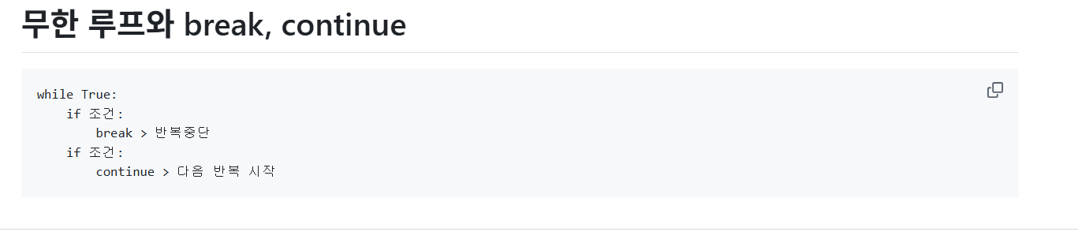

Slide 10
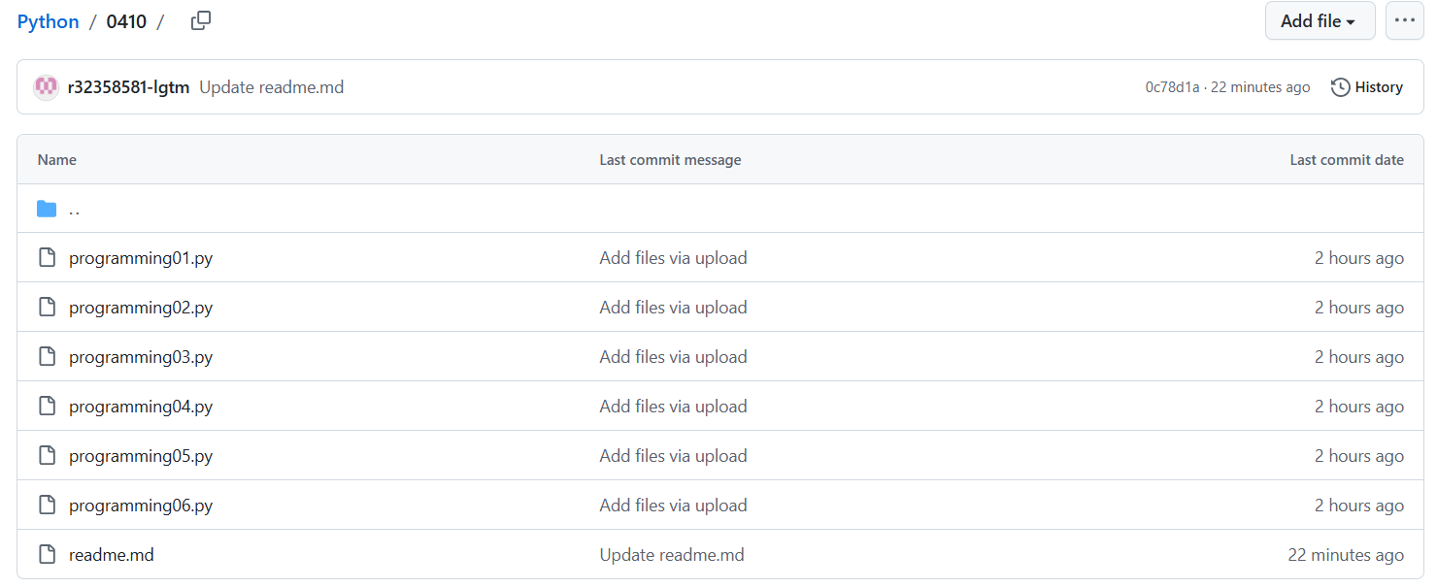
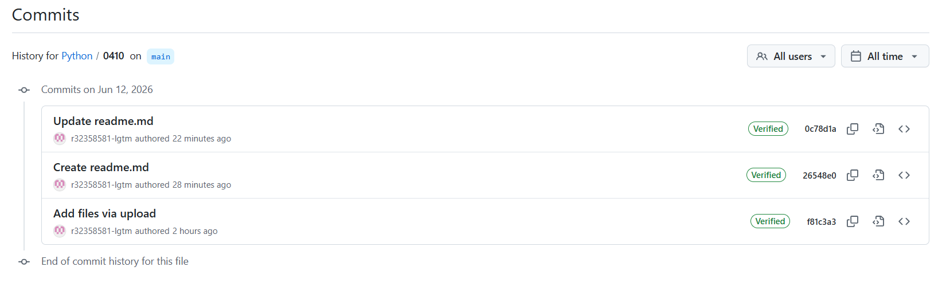
5장 함수

Slide 11
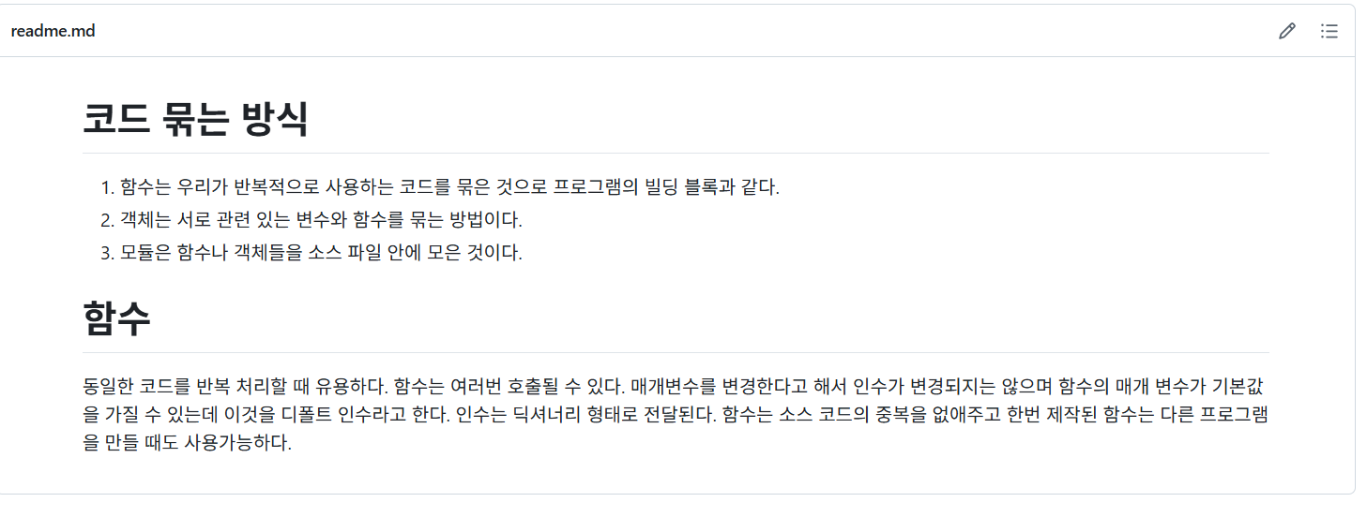

Slide 12
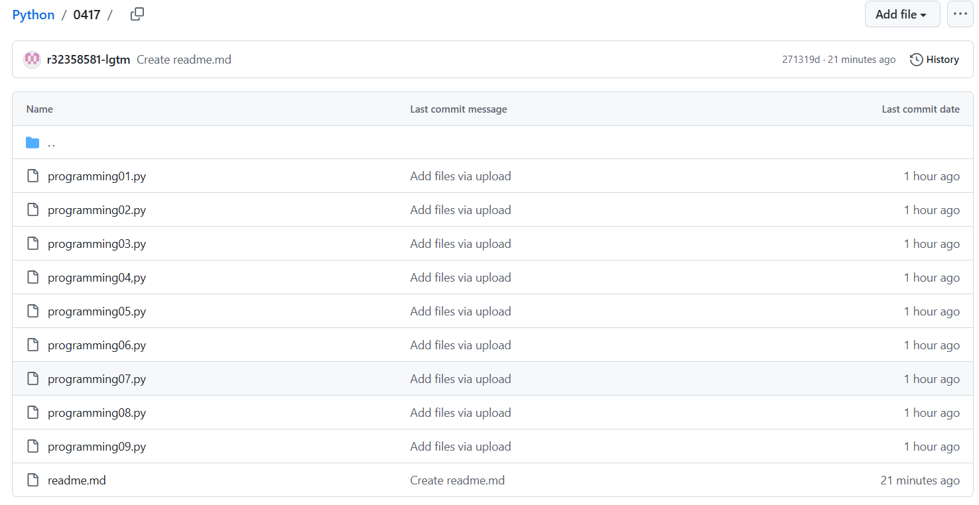
6장 자료구조

Slide 13
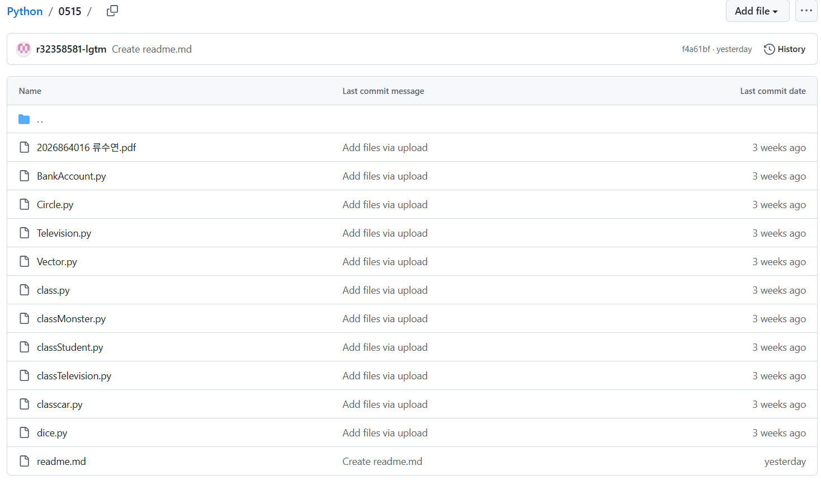
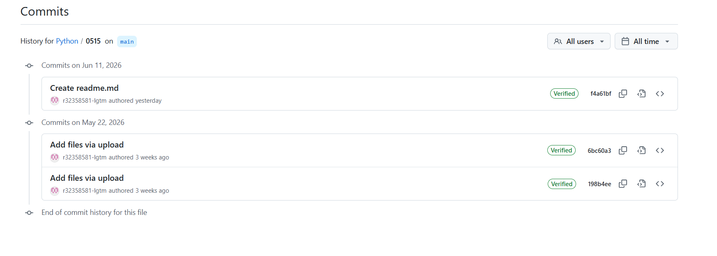
8장 객체와 클래스

Slide 14
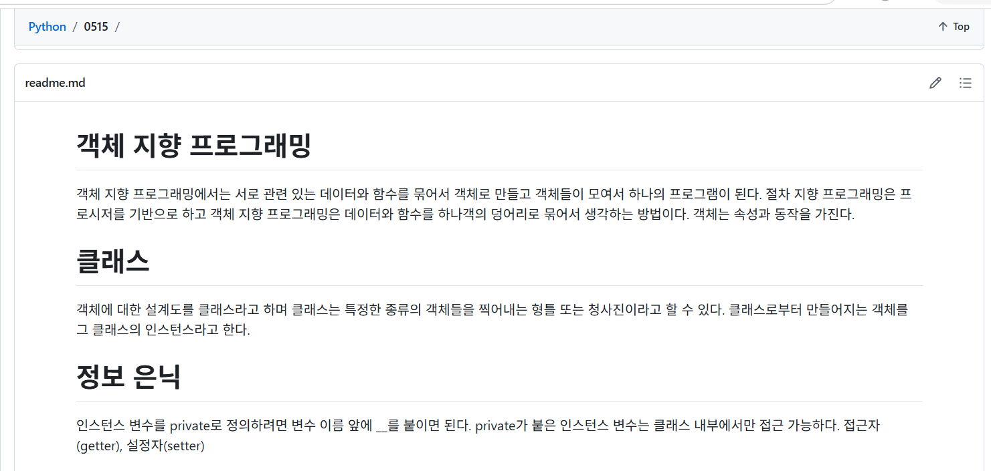
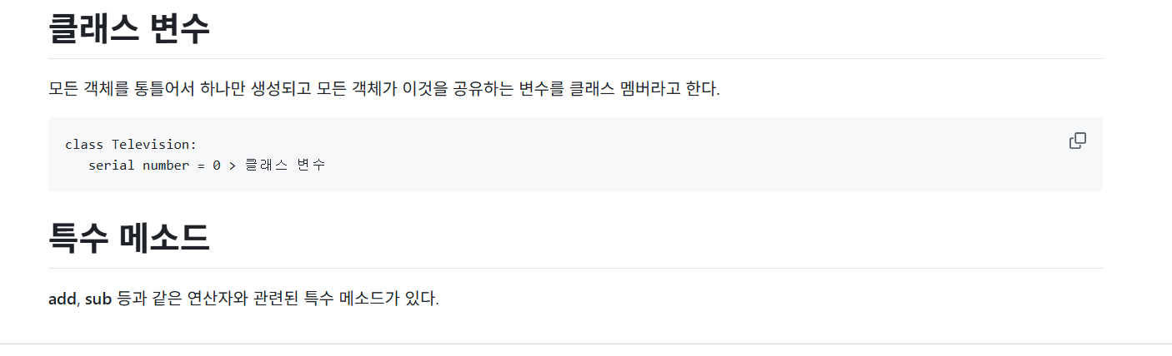

Slide 15
소감
파이썬을 배우면서 코드를 만들 때 신경써야 할 것도 많고 함수, 리스트 등 종류도 다양해서 생각했던 것보다 더 어려웠다. 띄어쓰기, 오타 하나에 코드에서 자꾸 에러가 날 때는 답답하기도 했지만 보다 보면 반복되는 코드도 많고 비슷하게 사용할 수 있는 코드들도 있어서 그런 걸 알아가는 재미도 있었다. 초반에 배웠던 코드들이 뒤에서도 계속 사용되는 것을 보고 공부를 열심히 해놓아야겠다고 생각하였고 내가 복잡하게 짤 필요 없이 이런 컴퓨터 언어들을 미리 개발해 놓은 사람들이 대단하다고 생각하였다.

Slide 16
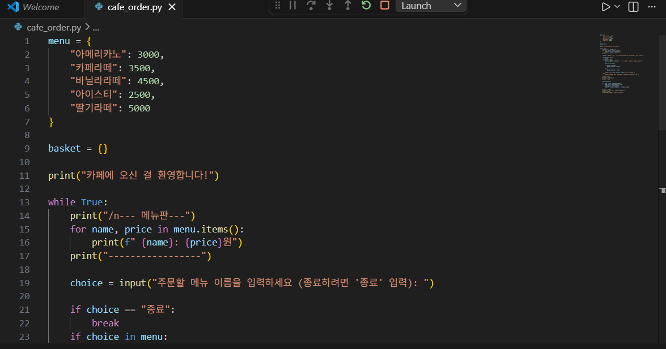

Slide 17
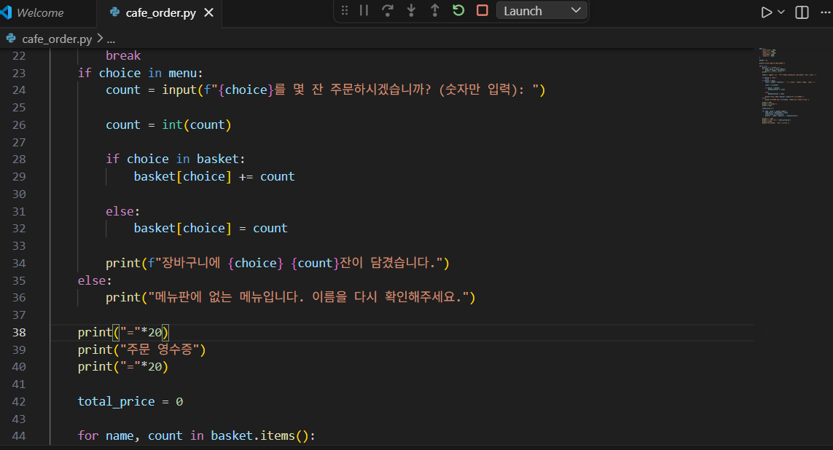

Slide 18
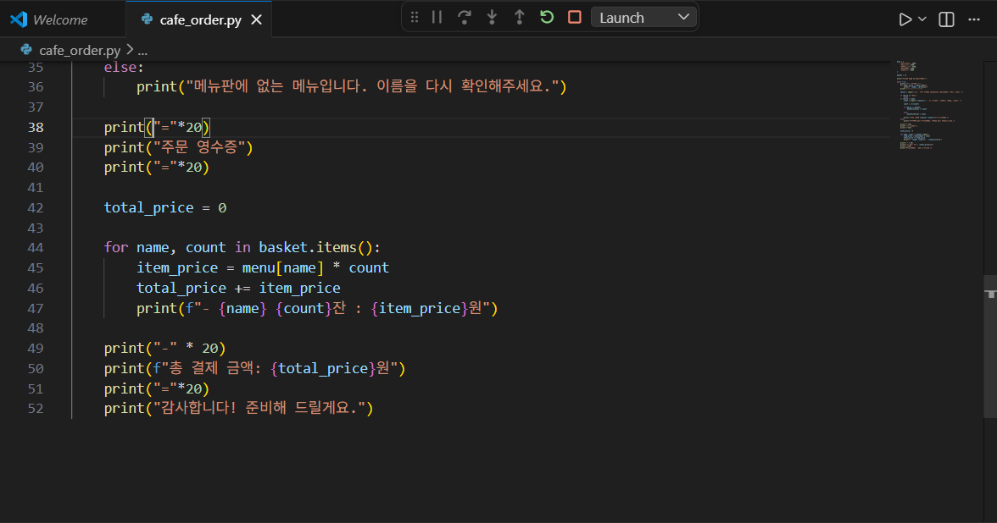

Slide 19
